Slide 1
Cho vòng tròn chứa số sau:
54 3
136 342
15 78
144 18 92
30 12 67
443 39
248 2 99
1008
6
Hãy tìm
các số là bội của 9
Hãy tìm
các số là ước của 90

Slide 2
ĐÁP ÁN:
54 3
136 342
15 78
144 18 92
30 12 67
443 39
248 2 99
1008
6
Các số là bội của 9
54
3
342
15
144
18
18
18
30
2
99
1008
6
Các số là ước của 90

Slide 3
Tiết 16: QUAN HỆ CHIA HẾT. TÍNH CHẤT CHIA HẾT (Tiếp)
Bài 1: Tìm ra bốn bội của số m, biết:
a) m = 15 b) m = 30 c) m = 100
Bài giải
a) Bốn bội của 15 là: 0; 15; 30; 45
b) Bốn bội của 30 là: 30; 60; 90; 120
c) Bốn bội của 100 là: 0; 100; 200; 300

Slide 4
Tiết 16: QUAN HỆ CHIA HẾT. TÍNH CHẤT CHIA HẾT (Tiếp)
Bài 2: Tìm tất cả các ước của số n, biết:
a) n = 13 b) n = 20 c) n = 26
Bài giải
a) Các ước của 13 là: 1
b) Các ước của 20 là: 1; 2; 4; 5; 10; 20
c) Các ước của 26 là: 1; 2; 13; 26

Slide 5
Tiết 16: QUAN HỆ CHIA HẾT. TÍNH CHẤT CHIA HẾT (Tiếp)
Bài 3: Tìm số tư nhiên x, biết x là bội của 9 và 20 < x < 40.
Bài giải
Các bội của 9 là: 0; 9; 18; 27; 36; 45; 54; ...
Mà 20 < x < 40
Vậy x = 27 hoặc x = 36

Slide 6
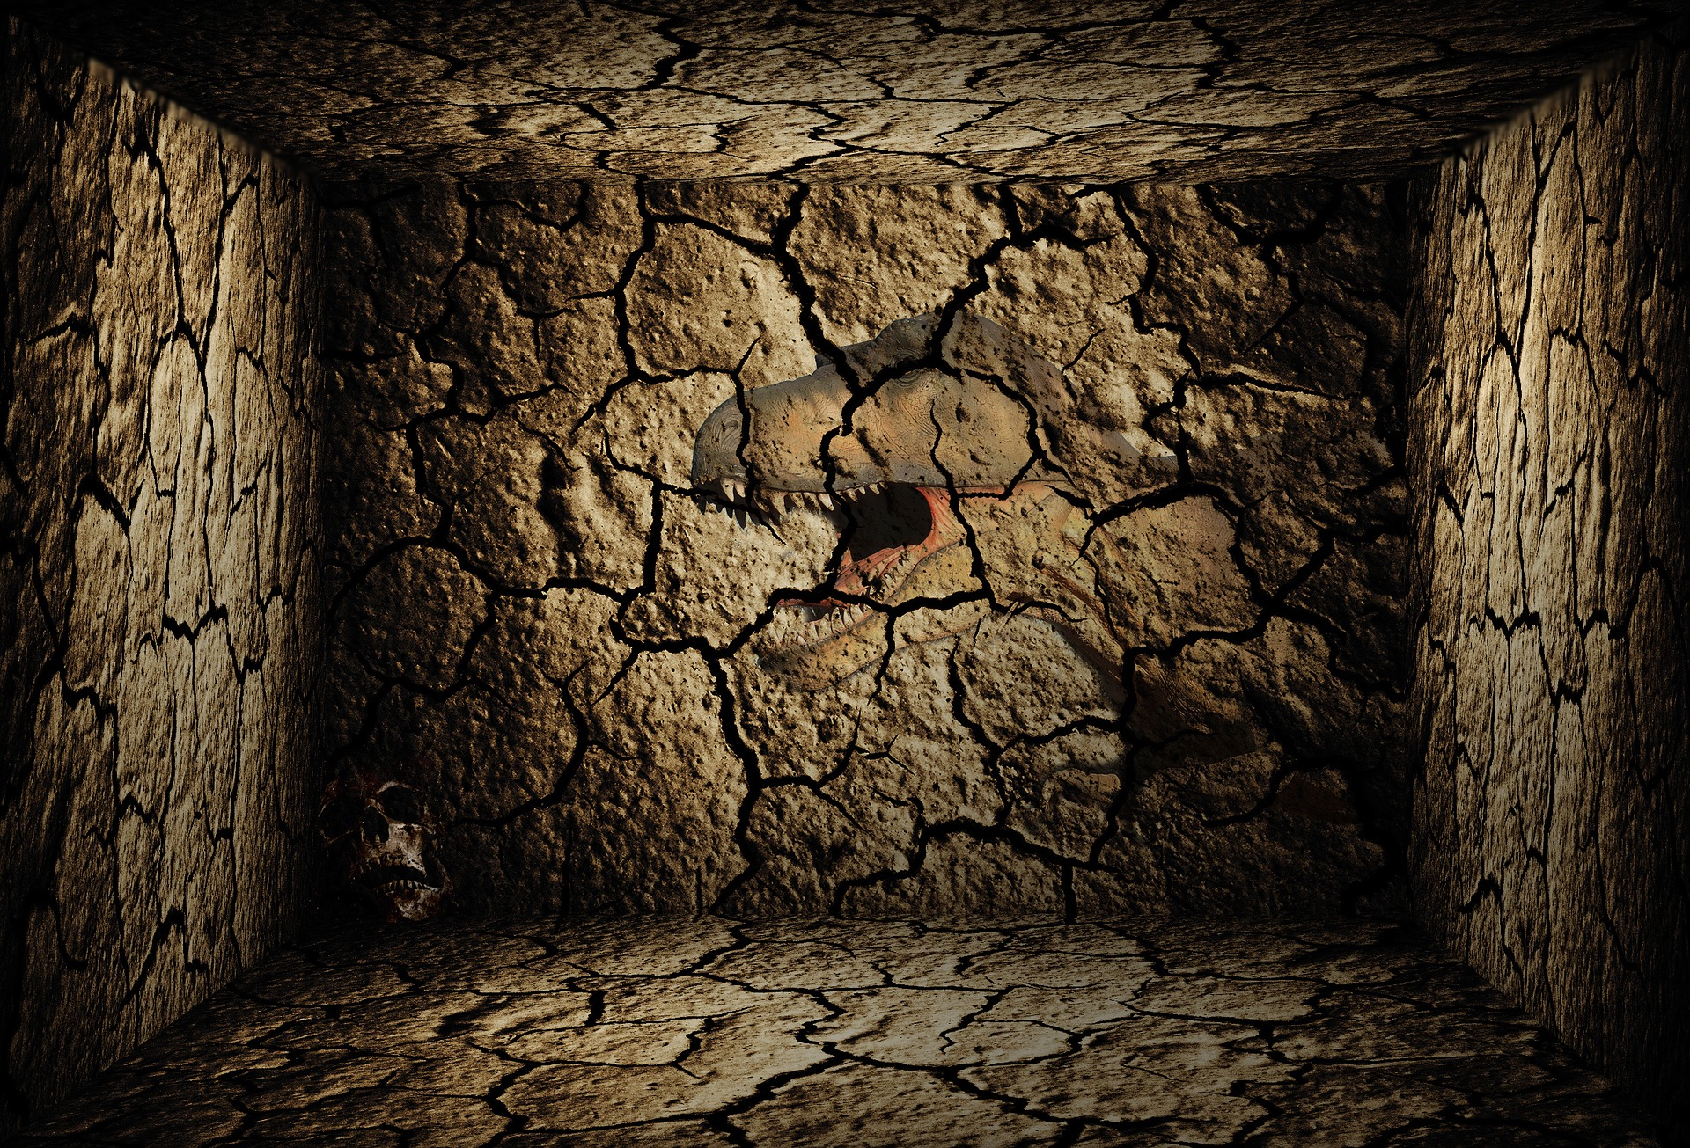



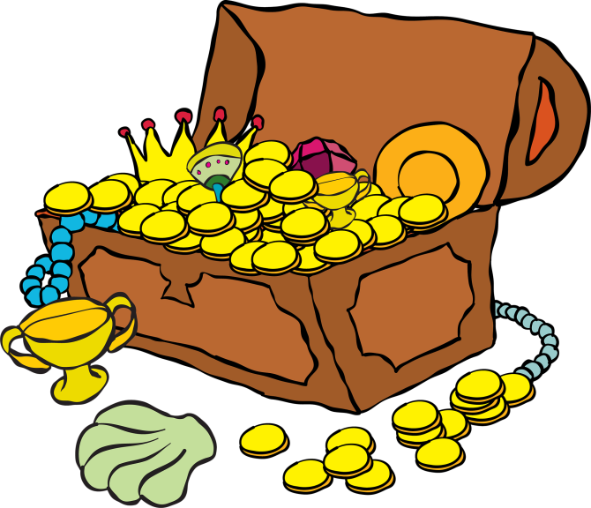


BÍ MẬT
KHO BÁU CỔ

Slide 7

Chào mừng cậu bé đến với
hang động bí mật của ta!!!
Ta sẽ tặng cậu những rương
châu báu với điều kiện cậu
phải tự vượt qua thử thách
của những chiếc rương kia!
Chúc cậu may mắn...

Slide 8
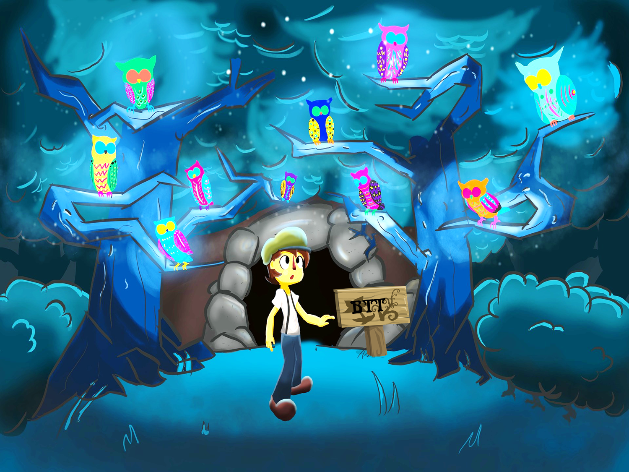

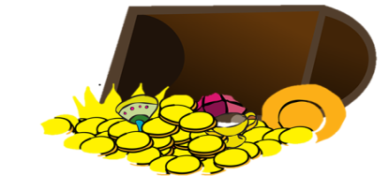












Slide 9
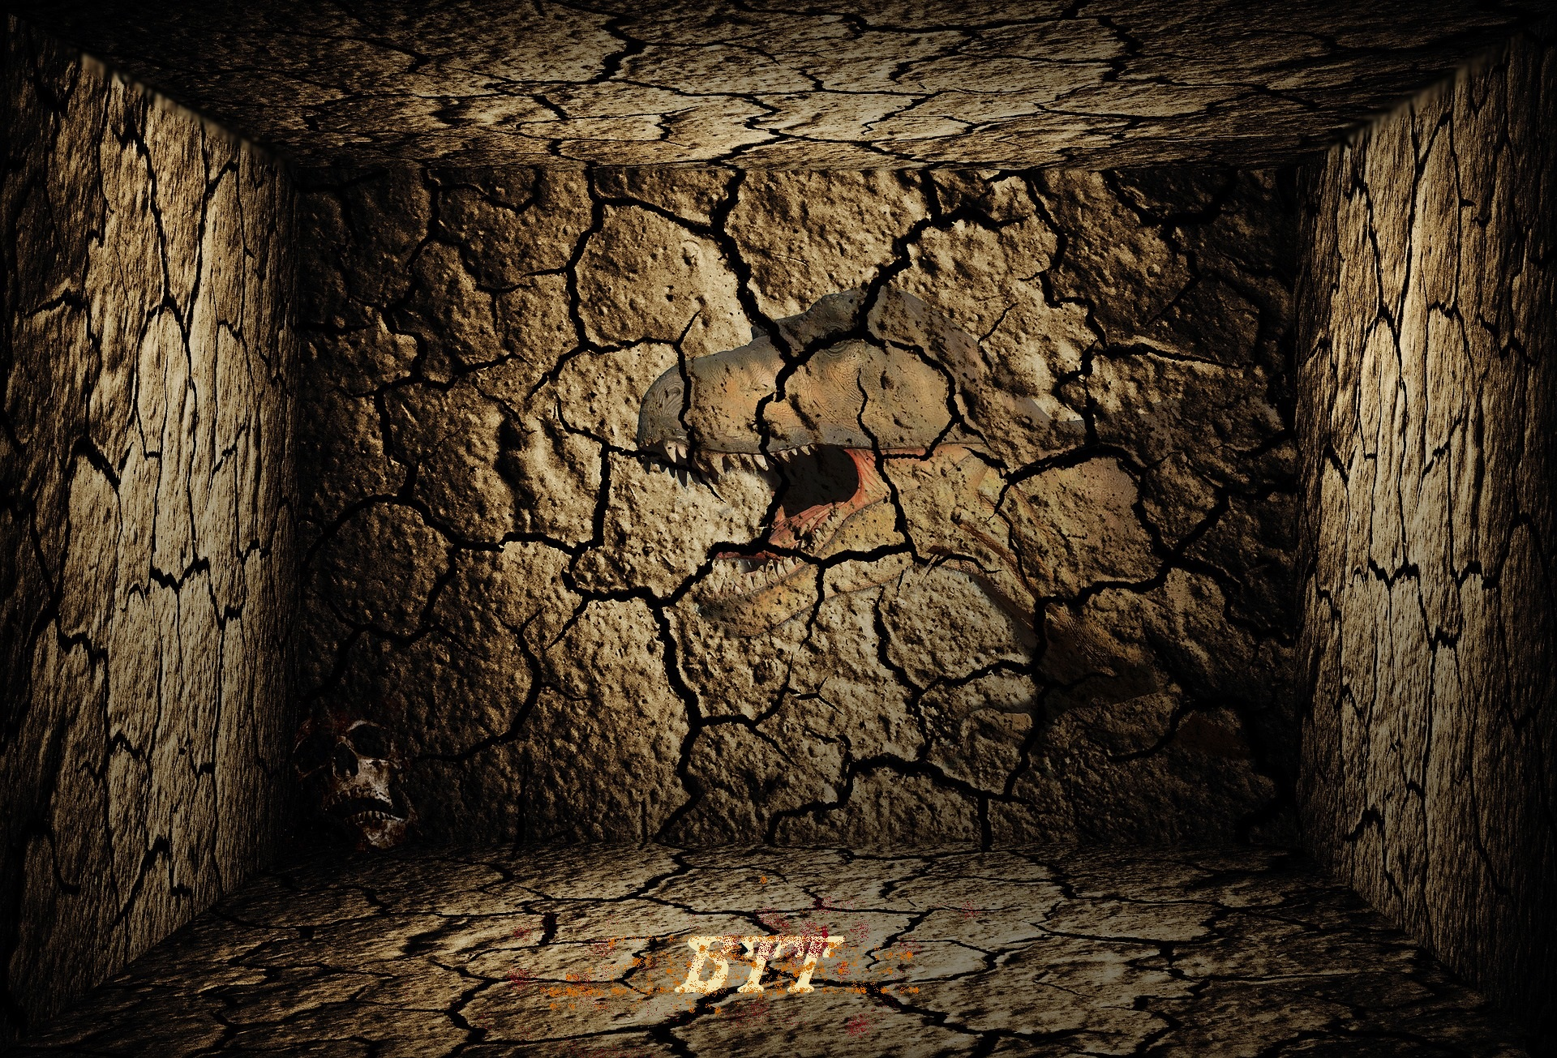



Số nào chia hết cho 7 trong các số sau: 0; 15; 28; 37; 42?
Số 0; 28 và 42

Slide 10
Số nào chia hết cho 7 trong các số sau: 0; 15; 28; 37; 42?
Số 15 và 37

Slide 11
Các ước của 23 là
Các ước của 23 là
1; 23

Slide 12
Tìm ba bội của 13?
Ba bội của 13 là:
13; 26; 39

Slide 13
Tìm số tự nhiên x, sao cho:
35 chia hết cho x và x < 10
x = { 1; 5; 7 }

Slide 14
Tìm các số tự nhiên có hai chữ số vừa là bội của 15 vừa là ước của 120
Các số có hai chữ số vừa là bội của 15 vừa là ước của 120 là: 15; 30; 60

Slide 15
Đội Sao đỏ của trường có 24 bạn. Cô phụ trách muốn chia cả đội thành các nhóm đều bằng nhau để kiểm tra vệ sinh lớp học, mỗi nhóm có ít nhất hai bạn. Cậu hãy chia giúp cô giáo bằng câc cách có thể
Cô có thể chia đội thành:
+ 3 nhóm mỗi nhóm có 8 bạn
+ 4 nhóm mỗi nhóm có 6 bạn
+ 6 nhóm mỗi nhóm có 4 bạn
+ 8 nhóm mỗi nhóm có 3 bạn

Slide 16

Chúc mừng cậu đã thu thập được khá nhiều rương châu báu. Chúc cậu thượng lộ bình an.

